Slide 1


Slide 2

INTRODUCCIÓN
EXIGENCIAS DEPORTIVAS
LA FUERZA COMO BASE PRINCIPAL
PRIORIZAR LO BÁSICO
CONTINUO DE EFICIENCIA

Slide 3
EXIGENCIAS DEL DEPORTE:
Según la exigencia competitiva, encontramos 3 clasificaciones del deporte:
  Deportes de Resistencia.
  Deportes de Fuerza.
  Deportes de Potencia.
La gran mayoría de competencias individuales y colectivos son deportes de potencia, las cuales a su ves demandan exigencias físicas tales como:
POTENCIA
VELOCIDAD
AGILIDAD
ACELERACIÓN
DESACELERACIÓN

Slide 4
LA FUERZA COMO BASE PRINCIPAL
La fuerza es la capacidad física principal, la cual nos sirve de base para poder obtener un óptimo desarrollo de las otras capacidades físicas.
Empezaremos a entrenarla cumpliendo las siguientes claves para su correcta periodización:
FLEXIBILIDAD ARTICULAR
FUERZA EN TENDONES
MÚSCULOS ESTABILIZADORES
FUERZA EN TRONCO
PATRONES DE MOVIMIENTOS

Slide 5
PRIORIZAR LO BÁSICO
HABILIDAD
EXIGENCIAS DEPORTIVAS
FUERZA
MOVIMIENTO CORRECTO
Antes de someter a un atleta a un entrenamiento con sobrecarga como objetivo de mejorar sus niveles de fuerza, debemos garantizar la ejecución eficiente de patrones de movimientos.
Entonces: antes de entrenar fuerza enseñamos a nuestros atletas a moverse de forma correcta.
Aprendamos a priorizar lo básico antes de entrenar lo complejo, con esto podremos reducir el riesgo de lesiones en nuestros atletas.

Slide 6
CONTINUO DE EFICIENCIA
FASE 1
FUNCIÓN
FASE 2
SALUD
FASE 3
FITNESS
FASE 4
RENDIMIENTO
Siguiendo la influencia que tiene hoy en día el entrenamiento funcional en la preparación física, una planificación eficiente se desarrolla en 4 fases, que irán de la mano junto a las fases de la obtención de la forma deportiva.
Las fases del entrenamiento se desarrollan así:
  Fase 1: Movilidad y Estabilidad.
  Fase 2: Patrones de Movimiento.
  Fase 3: Entrenamiento de Fuerza.
  Fase 4: Exigencias Competitivas.

Slide 7
FASES DEL CONTINUO DE ENTRENAMIENTO EFICIENTE

Slide 8
FASE 0: LA EVALUACIÓN FUNCIONAL
EVALUAR
DETECTAR
CORREGIR
Para una correcta planificación, debemos identificar fortalezas y debilidades de nuestro atleta el cual nos ayude a una correcta prescripción de ejercicio.
Determinada la importancia de la función como generador de movimiento eficiente, debemos evaluar en que estado se encuentra.
Siguiendo la premisa expuesta por ¨Gray Cook¨:
  Evaluamos la función.
  Detectamos debilidades.
  Corregimos en consecuencia.

Slide 9
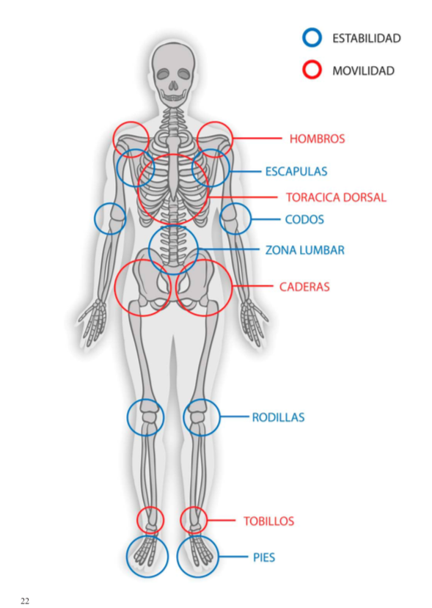
EVALUAR FUNCIÓN (CONTINUO MOVILIDAD Y ESTABILIDAD)
MOVILIDAD
ESTABILIDAD
TOBILLO
CADERA
REGIÓN TORÁCICA
HOMBROS
RODILLA
REGIÓN LUMBAR
REGIÓN ESCAPULAR
REGIÓN CERVICAL

Slide 10
¿COMO EVALUAR LA FUNCIÓN?
Evaluación Sintética
Evaluación Analítica
Utilizamos test sintéticos que analicen con una sola maniobra la función de articulaciones, primero de movilidad y luego de estabilidad.
Partimos con la evaluación sintética que nos brindará un perfil rápido del estado de nuestras articulares.
Después podemos utilizar test mucho más analíticos que analicen articulación por articulación.
Evaluación analítica utilizaremos el FMS propuesto por Gray Cook.
Evaluación Funcional utilizaremos una evaluación minimalista propuesta por Prof. Ariel Couceiro.
  Sentadilla brazos arriba
  Perro de caza
  Puente prono

Slide 11
EVALUACIÓN DEL MOVIMIENTO FUNCIONAL
SINTÉTICA
EVALUACIÓN MÍNIMA
SENTADILLA BRAZOS ARRIBA
PERRO DE CAZA
ANALÍTICA
PANTALLA DE MOVIMIENTO FUNCIONAL
PUENTE PRONO
SENTADILLA DE ARRNQUE
PASO AL OBSTACULO
ESTOCADA EN LINEA
MOVILIDAD DE HOMBROS
PIERNA RECTA ARRIBA
ESTABILIDAD DE TRONCO Y FLEXIÓN DE BRAZOS
ESTABILIDAD EN ROTACIÓN
AUXILIARES
EVALUACIÓN DEL CONTINUO COOK
TEST DE DORSIFLEXIÓN DE TOBILLO
SENTADILLA A UNA PIERNA (RODILLA)
TEST ISQUIOTIBIALES (CADERA)
TREDELENBURG TEST (CADERA)
THOMAS TEST (CADERA)
ROTACIÓN DE COLUMNA TORÁCICA
FLEXIÓN DEL HOMBRO SUPINO(HOMBROS)
TEST BRAZOS ARRIBA (HOMBROS)
TEST DE FABER (CADERA)
TEST PRONO ROTACIÓN INTERNA

Slide 12
EVALUACIÓN SINTÉTICA
SENTADILLA BRAZOS ARRIBA
PERRO DE CAZA
PUENTE PRONO

Slide 13
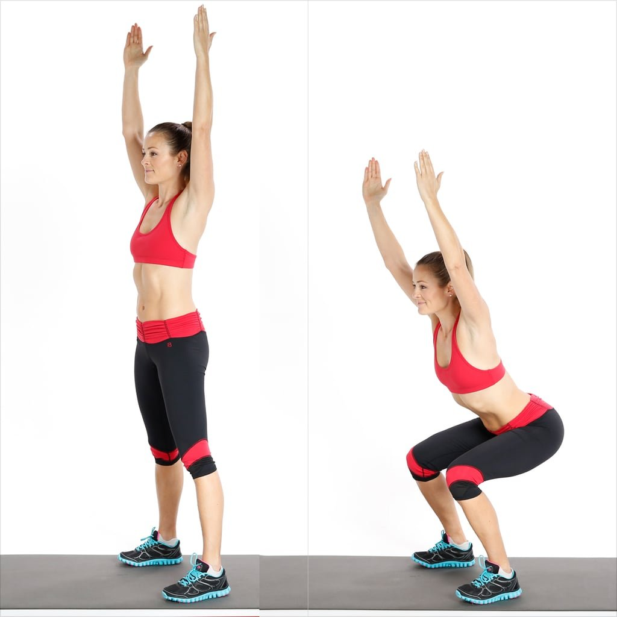
SENTADILLA BRAZOS ARRIBA
MOVILIDAD DE TOBILLO
MOVILIDAD DE CADERA
MOVILIDAD DE TORAX
MOVILIDAD DE HOMBROS

Slide 14
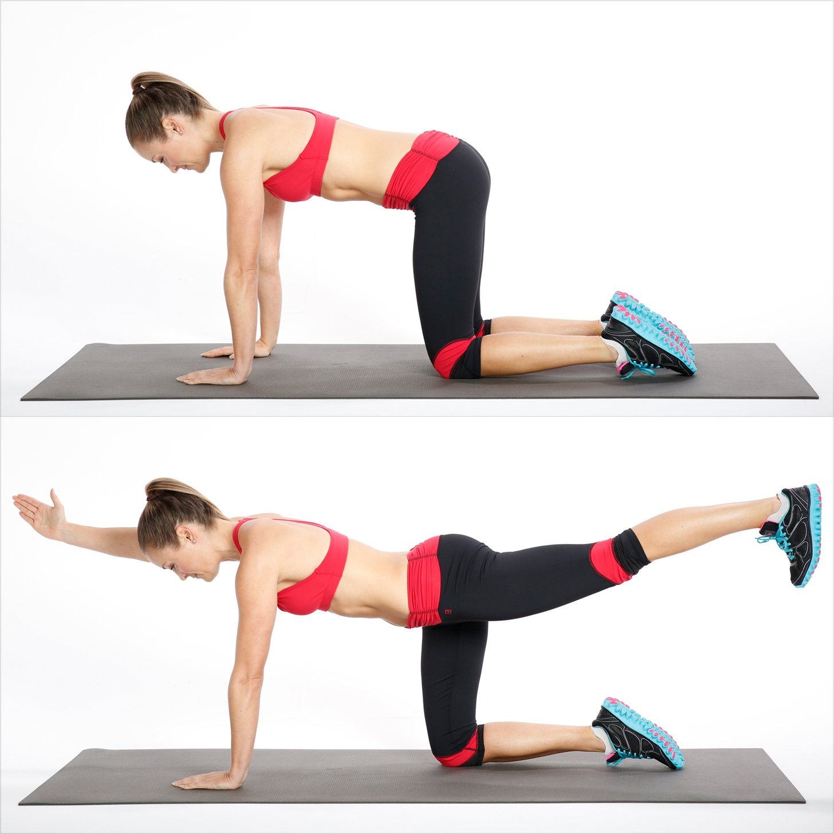
PERRO DE CAZA
ACTIVACIÓN DE GLUTEO MEDIO
ESTABILIDAD LUMBO PÉLVICA
ESTABILIDAD ESCAPULAR
ESTABILIDAD CERVICAL
COLUMNA NEUTRA

Slide 15
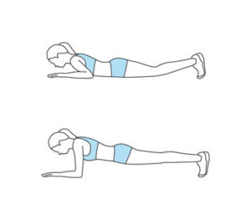
PUENTE PRONO
ACTIVACIÓN DE GLUTEO MAYOR
RESPIRACIÓN DIAFRAGMÁTICA
ACTIVACIÓN DE RECTO ABDOMINAL
ACTIVACIÓN DE SERRATO ANTERIOR

